Slide 1

Bootcamp Project Manager
Семинар 7. Как построить план-график своего проекта

Slide 2
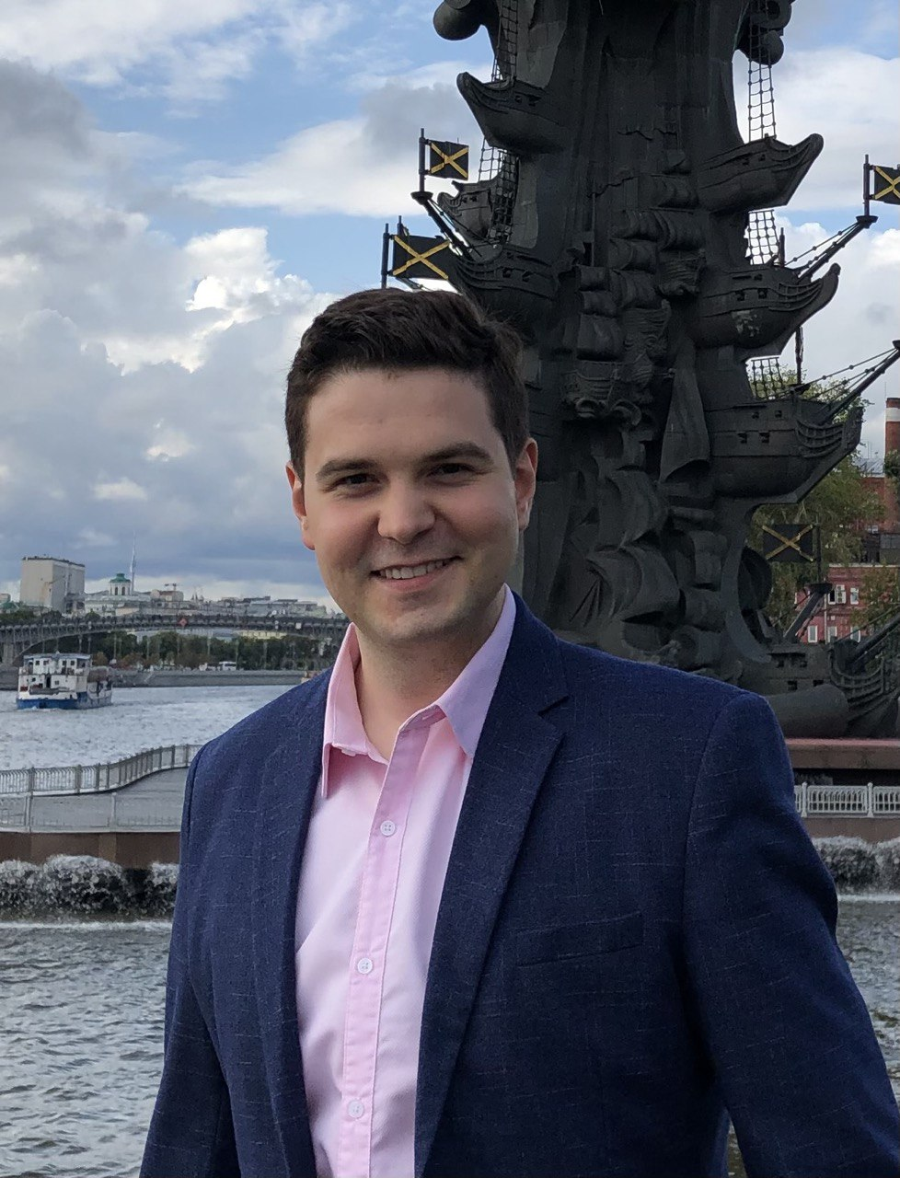




Игорь Зуриев
Давайте знакомиться!
Project Manager / АО «МАШ»
PM в строительных и финансовых ИТ-проектах
Декан факультета GeekBrains «Руководитель проектов в строительстве»
Лукойл, Проектный офис при Президенте одной из стран СНГ, Международный аэропорт Шереметьево
ИТ-проекты по автоматизации финансовых систем
Проекты по строительству ГПЗ и магистрального газопровода

Slide 3
План
Bootcamp. Project manager
С чего начать свой первый проект
Как идентифицировать заинтересованные стороны проекта
Бизнес-функциональные требования, Техническое задание и Product Vision
Что такое содержание проекта и содержание продукта
Что такое дорожная карта проекта
Как сформировать иерархическую структуру работ
Как построить план-график своего проекта
Как идентифицировать и оценить риски проекта
Как определить команду проекта
Что такое Устав проекта
Как начать реализацию проекта
Традиционные методологии разработки
Итеративная разработка
Что делать, если сроки проекта близки к провалу
Как выстроить работу команды так, чтобы всё успеть
Как комбинировать различные методологии управления разработкой продукта
Управление командой проекта
Что нужно для завершения проекта
Как проанализировать свой проект при его завершении
Как извлечь опыт из своего проекта

Slide 4

Bootcamp. Project manager
Важная информация
Пройди все 20 семинаров и получи крутые штуки от GB

Slide 5

Что будет на семинаре сегодня
Bootcamp. Project manager
План-график проекта
Зачем нужен
Что показывает
Методы оценки длительности работ
Кейс - построим ПГ

Slide 6
Вопрос
Что такое Календарный план-график проекта?

Slide 7
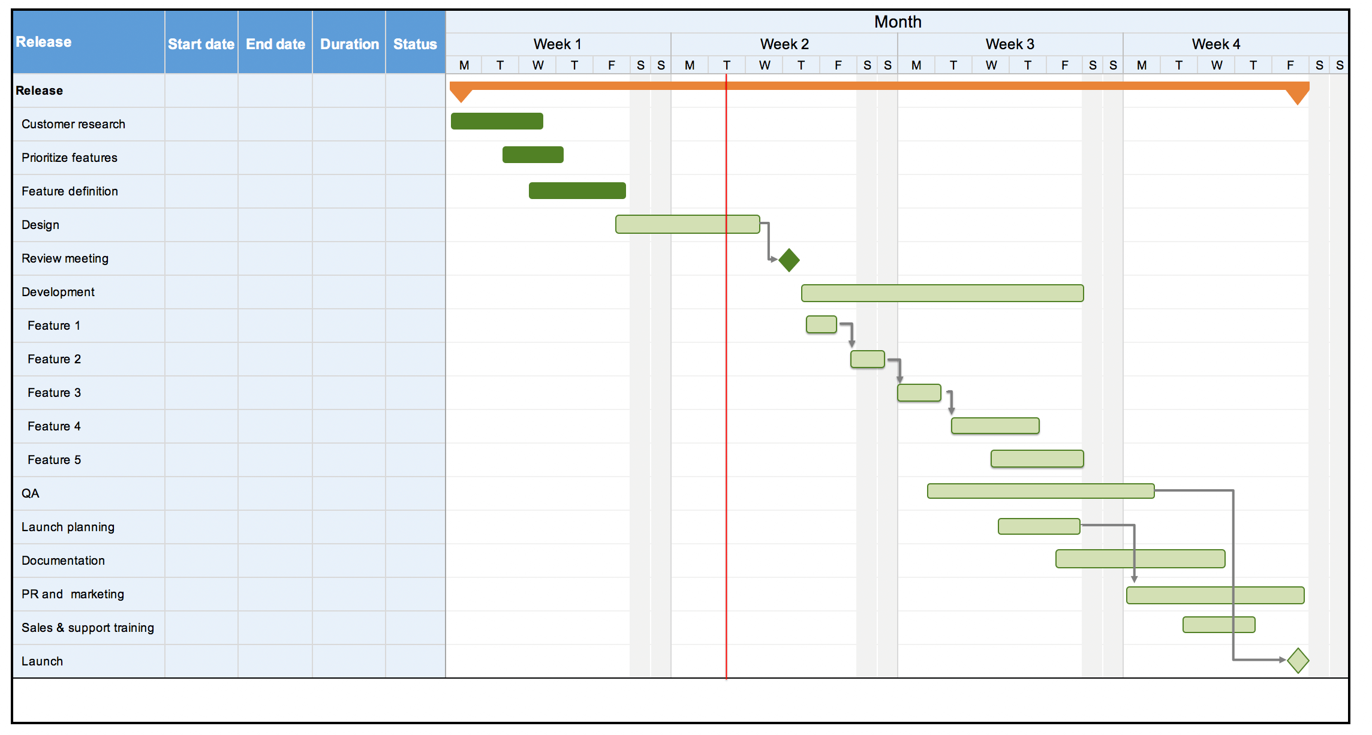
Календарный план-график проекта
Bootcamp. Project manager
Разрабатывается на основе результатов анализа операций (работ) проекта, их последовательности и длительности, а также необходимых для их выполнения ресурсов.

Slide 8
Вопрос
В каком виде представляется Календарный план-график проекта?

Slide 9
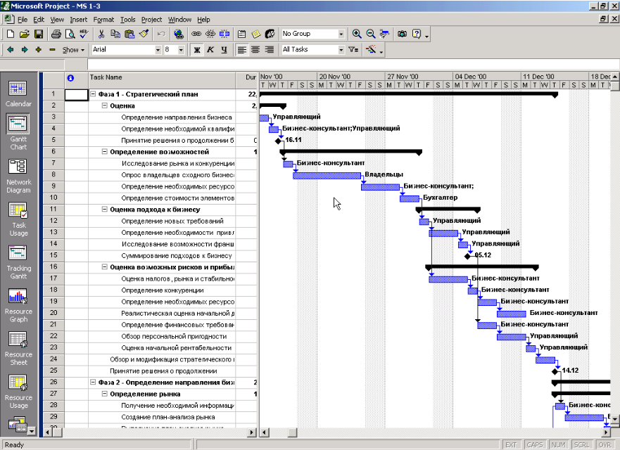
Календарный План-график = Диаграмма Ганта
Bootcamp. Project manager
все операции (работы) проекта
вехи проекта (Project Milestones)
зависимости между работами
сроки начала и завершения работ
ресурсы, необходимые для выполнения работ
статус выполнения работ

Slide 10
Вопрос
Что ещё обязательно должно быть отображено в План-графике проекта?

Slide 11
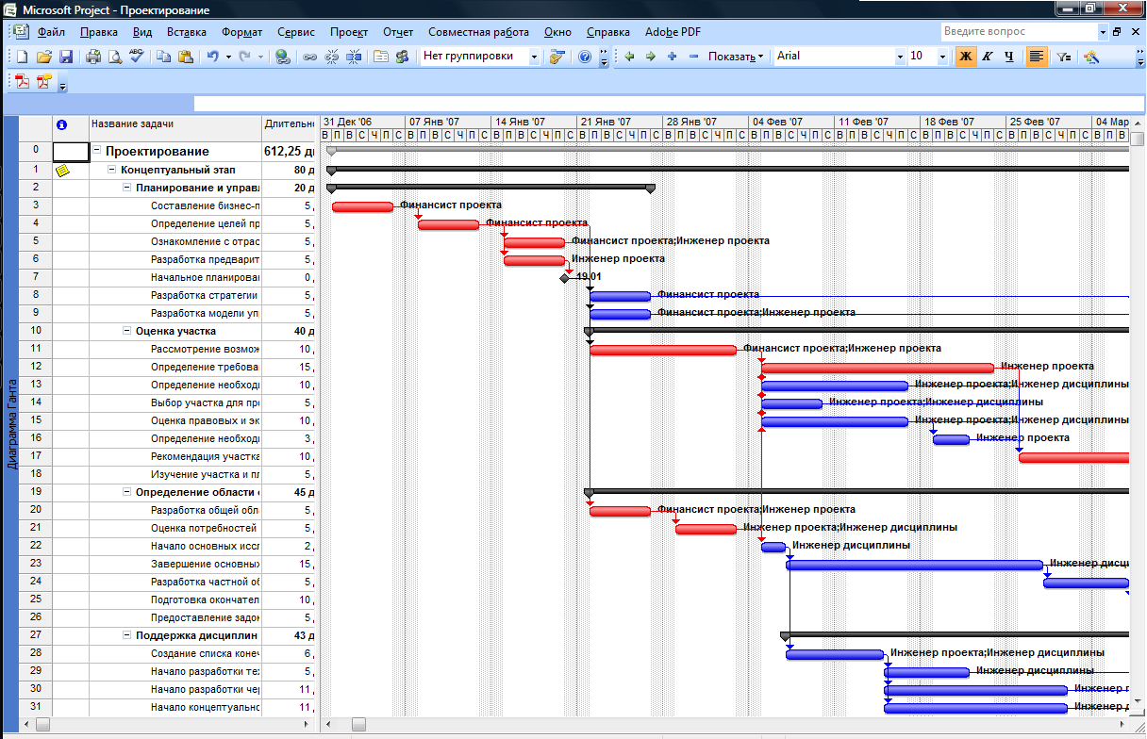
Критический путь проекта
Bootcamp. Project manager
это последовательность операций (работ), определяющих продолжительность проекта.

Slide 12
Вопрос
Почему важен Критический путь проекта?

Slide 13

Критический путь проекта
Bootcamp. Project manager
Операции (работы), лежащие на критическом пути, не имеют резерва времени выполнения, т.е. при срыве их сроков сдвигаются сроки всего проекта.

Slide 14
Вопрос
Кто следит за критическим путём проекта?

Slide 15

Кто отслеживает Критический путь проекта
Bootcamp. Project manager
Руководитель проекта в первую очередь должен следить за исполнением задач, лежащих на критическом пути, а также фиксировать появление новых критических путей.

Slide 16
Вопрос
Как оценить работы по длительности?

Slide 17

Методы оценки длительности работ
Bootcamp. Project manager
Экспертная оценка
Используется для верхнеуровневой оценки сроков. На основании опыта эксперта. В случае оценки уникальной операции, по которой нет возможности оценить длительность работ точно.
По аналогам
Применяется при оценке неуникальной операции, по которой есть фиксированная длительность работ.
Параметрическая
По объёмам работ и производительности. Наиболее точная оценка работ.

Slide 18
Вопрос
Где сформировать План-график?

Slide 19
Где сформировать План-график
Bootcamp. Project manager
Лучше всего в ПО, где формировали дорожную карту и ИСР
GanttPRO
MS Project
Project Libre
Roadmunk
Taskworld
Proofhub
Wizeline
Roadmap planner
Hygger

Slide 20

Кейсы
Bootcamp. Project manager

Slide 21

Bootcamp. Project manager
Кейс
Проект:
Разработка веб-сайта интернет магазина одежды
Построим
План-график на основе разработанной Дорожной карты и ИСР

Slide 22
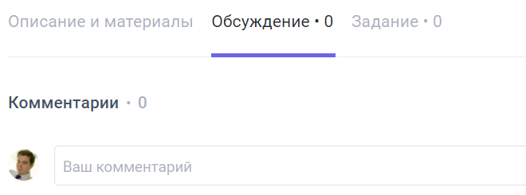
Поделитесь с нами обратной связью
Bootcamp. Project manager
В формате ДТП
Достижения
Трудности
Предложения

Slide 23


Благодарю за внимание!
Мои контакты:
@igor_zuriev
i.zuriev@gmail.com

